Slide 1
Estrategias de medición de la adopción de la nube en empresas colombianas
Presentado por:
Alejandro Toro Daza
Duck James Alexander Torres Segura
David Leonardo Coronado Gómez

Slide 2
Contenido
Resumen.
Introducción.
Descripción y caracterización detallada del problema.
Estado de la penetración del uso de servicios de la nube en Colombia.
Revisión de conceptos de la nube.
Propuesta de Solución.
Evaluación de la plataforma de la nube.
Estado del arte.
Conclusiones.
Referencias.

Slide 3

Resumen
En las Estrategias de medición de la adopción de la nube en empresas colombianas, factores de adopción y aceptación del Cloud Computing en empresas colombianas se presentarán y se analizarán. La metodología utilizada se desarrolló de manera descriptiva con su respectiva investigación en profundidad, en la cual se trató de una revisión de literatura, seguida de ejemplos de empresas que ya han adoptado la nube en gran parte de las TI en la infraestructura de la empresa.
Fruto de esta investigación surge una adopción de esta tecnología, en la que se establecieron tres tipos de variables:
Estratégicas.
De competitividad.
De desempeño.

Slide 4


Introducción
Las empresas colombianas juegan el papel más importante en la economía del país, estas empresas tienen problemas para la implementación de la nube en sus diferentes procesos, teniendo inversiones muy altas en tecnologías que hacen exactamente lo mismo, pero de manera menos óptima, práctica y eficiente.
Se han encontrado barreras que impiden una adopción de la nube, ya que están relacionadas estrechamente con la falta de conocimiento, personal calificado, durante y después de la implementación de servicios en la nube, por ello más del 50 por ciento de las empresas no usan los servicios de la nube (Ordoñez, 2020).

Slide 5
Descripción y caracterización detallada del problema
Siendo un área importante para las TI, la nube no ha recibido una atención adecuada a nivel empresarial en Colombia en donde en la actualidad es una de las fases mas importantes en la trasformación digital, siendo un pilar y el factor mas importante en temas como la innovación, productividad y crecimiento.
Sin embargo, a pesar de los innumerables beneficios y oportunidades, las empresas optan por no utilizarla debido a los miedos relacionados a la seguridad cibernética, la protección de datos e incluso al creer no tener una infraestructura eficiente en las TIC.

Slide 6

Estado de la penetración del uso de servicios de la nube en Colombia
Según un estudio de “IDC Latin America IT Investment Trends 2H19” el 51% del PIB de Colombia esta enfrentando al reto de como realizar una transición en la nube.
Esto es un mercado en el que se puede deducir que está significativamente en crecimiento. Aunque hay que tener en cuenta que las empresas tienen una cultura propia, esto hace que exista una “tradición”, por consecuente una forma habitual de hacer las cosas. Esto en ocasiones suele impedir que se instauren nuevas tecnologías, como también factores ligados al conocimiento, no saber y entender sobre nuevas tecnologías imposibilitan nuevos cambios más eficientes en términos de procesos o servicios.

Slide 7
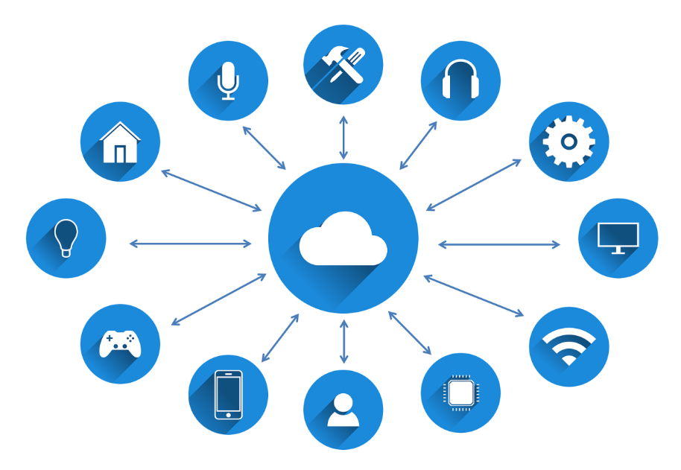
Revisión de conceptos de la nube
Es un modelo que permite el acceso omnipresente, conveniente, y por demanda a una red de un conjunto compartido de recursos computaciones configurables (por ejemplo: redes, servidores, almacenamiento, aplicaciones y servicios) que se pueden aprovisionar y liberar rápidamente como un mínimo de esfuerzo de gestión o interacción del proveedor de servicios.
Este modelo se compone de cinco características esenciales, tres modelos de servicio y cuatro modelos de implementación:
Características esenciales.
Modelos de servicio.
Modelos de implementación.
Servicio de Servidores hosting.

Slide 8

Propuesta de Solución
Como primera instancia se debe realizar un análisis minucioso de los procesos o servicios que son más convenientes para ser migrados a la nube. Evaluando los requisitos de estos como por ejemplo una fecha límite del proceso, entrega física de documentos en una oficina de registros, o inclusive una misma aplicación de la organización. Ya que de nada sirve migrar un proceso a la nube si una de las restricciones es de que se realice completamente manual.

Slide 9

Evaluación de la plataforma de la nube
También encontramos empresas que ya realizaron su transición tecnológica, pero no cuentan con actividades de planificación para recuperar y restaurar la perdida de información.
El tema de la seguridad de la información es muy importante, ya que un sistema no controlado donde existen vulnerabilidades, se puede obtener información referente a la organización.
Estos servicios provistos de compañías como Amazon o Google, deberían ser reconocidos por las pequeñas y medianas empresas, aceptando la versatilidad de la computación en la nube debido a la eficiente administración y flexibilidad operativa para gestionar la información y en temas de confiabilidad y seguridad de la información. Además de la automatización de procesos.

Slide 10


Estado del arte
Para ayudar en la orientación, evaluación y toma de decisiones en la migración tenemos herramientas como AWS Y Check Point siendo proveedores de la nube y agencias de TI con fines comerciales ya que se basan en tecnologías patentadas.
Herbert A. Simón

Slide 11

Conclusiones
La adopción de la nube puede generar nuevas formas de dirección, estas pueden involucrar la integración de la tecnología en los objetivos estratégicos ya definidos por las empresas colombianas, aumentando así productividad desde el entendimiento de las necesidades internas y externas de las empresas colombianas.
Asimismo, la adopción de la nube plantea variables externas al modelo inicial que empleaban las empresas para sus procesos de negocio, ya que como mecanismo para disminuir los niveles de incertidumbre, tiene que permitir a las empresas una mejor planificación en el proceso de adopción tecnológica.
Por otro lado, las empresas colombianas que fueron tenidas en cuenta en el estudio, se les reconoció la dinámica del mercado, el cual en su gran mayoría es cambiante, en especial las exigencias de sus clientes y los negocios que los obliga a incorporar las TIC como uno de sus procesos internos, con el fin de responder a las necesidades externas del mercado.

Slide 12

Referencias
Ordóñez, Alejandro. “Computación En La Nube.” Ministerio De Tecnologías De La Información y Las Comunicaciones, 7 Sept. 2020, www.mintic.gov.co/portal/inicio/Micrositios/Beneficios-Tributarios-para-el-sector-TI/Computacion-en-la-nube/.
Mell, P. y T. Grance, The NIST Definition of Cloud Computing Recommendations of the National Institute of Standards and Technology, National Institute of Standards and Technology, 800-145 (2011).
Venkatesh, V., M.G. Morris., G.B. Davis. y F.D. Davis, User Acceptance of Information Technology: Toward a Unified view, MIS Q. Manag. Inf. Syst., 27(3), 425-478 (2003).
Antoniony, Brismark. “Definición De IaaS, PaaS y SaaS ¿En Qué Se Diferencian?” Ambit, 9 Jan. 2020, www.ambit-bst.com/blog/definiciC3B3n-de-iaas-paas-y-saas-en-quC3A9-se-diferencian.
Florez, John. “Diferencias Entre IaaS, PaaS y SaaS.” Red Hat - We Make Open Source Technologies for the Enterprise, 24 Oct. 2020, www.redhat.com/es/topics/cloud-computing/iaas-vs-paas-vs-saas.
Melo, Sandra. “¿Qué Es y Cómo Funciona La Nube?” DataScope, 16 May 2018, mydatascope.com/blog/es/que-es-y-como-funciona-la-nube/.
Abdalla, Peshraw, and Asaf Varol. “Ventajas y Desventajas De La Nube.” KIO Networks, 26 May 2020, www.kionetworks.com/blog/nube/ventajas-y-desventajas-de-la-nube.
Yadav, Kunal. “What Is AWS and What Can You Do with It.” Medium, Noteworthy - The Journal Blog, 3 July 2018, blog.usejournal.com/what-is-aws-and-what-can-you-do-with-it-395b585b03c.
Herrman, John. “What, Exactly, Is Amazon Web Services?” The New York Times, The New York Times, 9 Feb. 2021, www.nytimes.com/2021/02/09/style/amazon-web-services.html.
Ladwig, Marcus. What Is the Cloud and How Does It Work? - Cloud Computing Definition, 14 Aug. 2017, www.cloudplan.net/blogdetail/What-is-the-cloud-and-how-does-it-work.

